Slide 1
Sistemas Operativos
Gestão de periféricos
Varrimentos vs Interrupções
Cache

Slide 2
Gestão de periféricos varrimento vs interrupção
Gestão por varrimento – Nesta opção o processador está constantemente a identificar o estado de um dispositivo para saber da disponibilidade desse dispositivo
Esta gestão é pouco utilizada
Gestão por Interrupção - Uma interrupção é um sinal de um dispositivo que normalmente resulta numa troca de contextos, isto é, o processador pára de fazer o que estava a fazer para atender ao dispositivo que pediu a interrupção.
O pedido de interrupção é da responsabilidade do periférico

Slide 3
Gestão de periféricos Interrupção - interrupt request (IRQ)
Cada periférico tem uma ligação especial ao processador e, sempre que envia um pedido de interrupção, este pára o que estava a fazer e começa a executar a sub-rotina de atendimento
Quando esta sub-rotina termina, o processador retoma o que estava a fazer antes da interrupção
(esta sub-rotina é responsável por fazer a transferência de dados de ou para o periférico)
São os periféricos que tomam a iniciativa de interromper o processador:
Periféricos de input – interrompem quanto existem dados a transferir para o CPU
Periféricos de output– interrompem quando estão livres para receber novos dados do processador
A sub-rotina de atendimento é executada apenas quando o periférico tem dados suficientes (+/-400bits) que justifiquem a interrupção

Slide 4
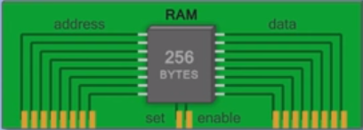
Cache – Memória estática – intermédia – guarda dados frequentemente utilizados
Tem origem na palavra caché (francês)
O programador não tem controlo sobre ela, nem mesmo o SO, apenas o processador a controla
Cache Level 1 = L1
Cache memória estática – rápida; dispendiosa; sem refresh
L1
+ “perto” do CPU
+ pequena que a L2
CPU
Toda a memoria intermediaria pode ser considerada memoria cache
L2
+ “longe” do CPU
Maior que L1
Cache guarda dados frequentemente utilizados
Cache - normalmente está incorporada no CPU
Registos são o espaço de memória interno do CPU

Slide 5
O CPU quer escrever “LUA” - Previsões
5
Quero a letra L
CPU core
L1
1
Tens a letra L
Cache hit vs Cache Miss
7
U-A
Não (MISS)
2
L2
3
Cache tem em média uma taxa 90% de cache hit
Tens a letra L
6
Envia a letra L e as letras U-A
4
Não (MISS)
Como a memória RAM tem as letras L-U-A guardadas sequencialmente então a RAM vai enviar as restantes letras (U-A) para a CACHE porque o CPU previu que irão ser necessárias. Não esquecer que é o CPU que controla a cache.

Slide 6
O CPU quer escrever “LUA” - Previsões
CPU core
Cache hit
L1
1
Tens a letra U
O computadores tem em média uma taxa 90% de cache hit
U-A
2
Sim (HIT)
3
Tens a letra A
Porquê? – Porque a CPU atua com base em previsões
Sim (HIT)
4
Embora pareça pouco cientifico a previsão do processador tem um funcionamento lógico, neste caso:
O Cpu sabe que está a trabalhar com strings
O CPU sabe que há duas letras guardadas nas células subsequentes da letra L
L2

Slide 7
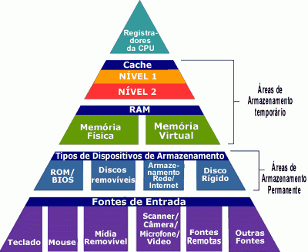
Memórias
Registos do CPU
Controlado pelo processador
Controlado pelo SO

